Slide 1

Notes:
Desde esta lógica, a continuación presento 6 pasos genéricos para el desarrollo de un ejercicio de Gobierno Abierto.

Slide 2
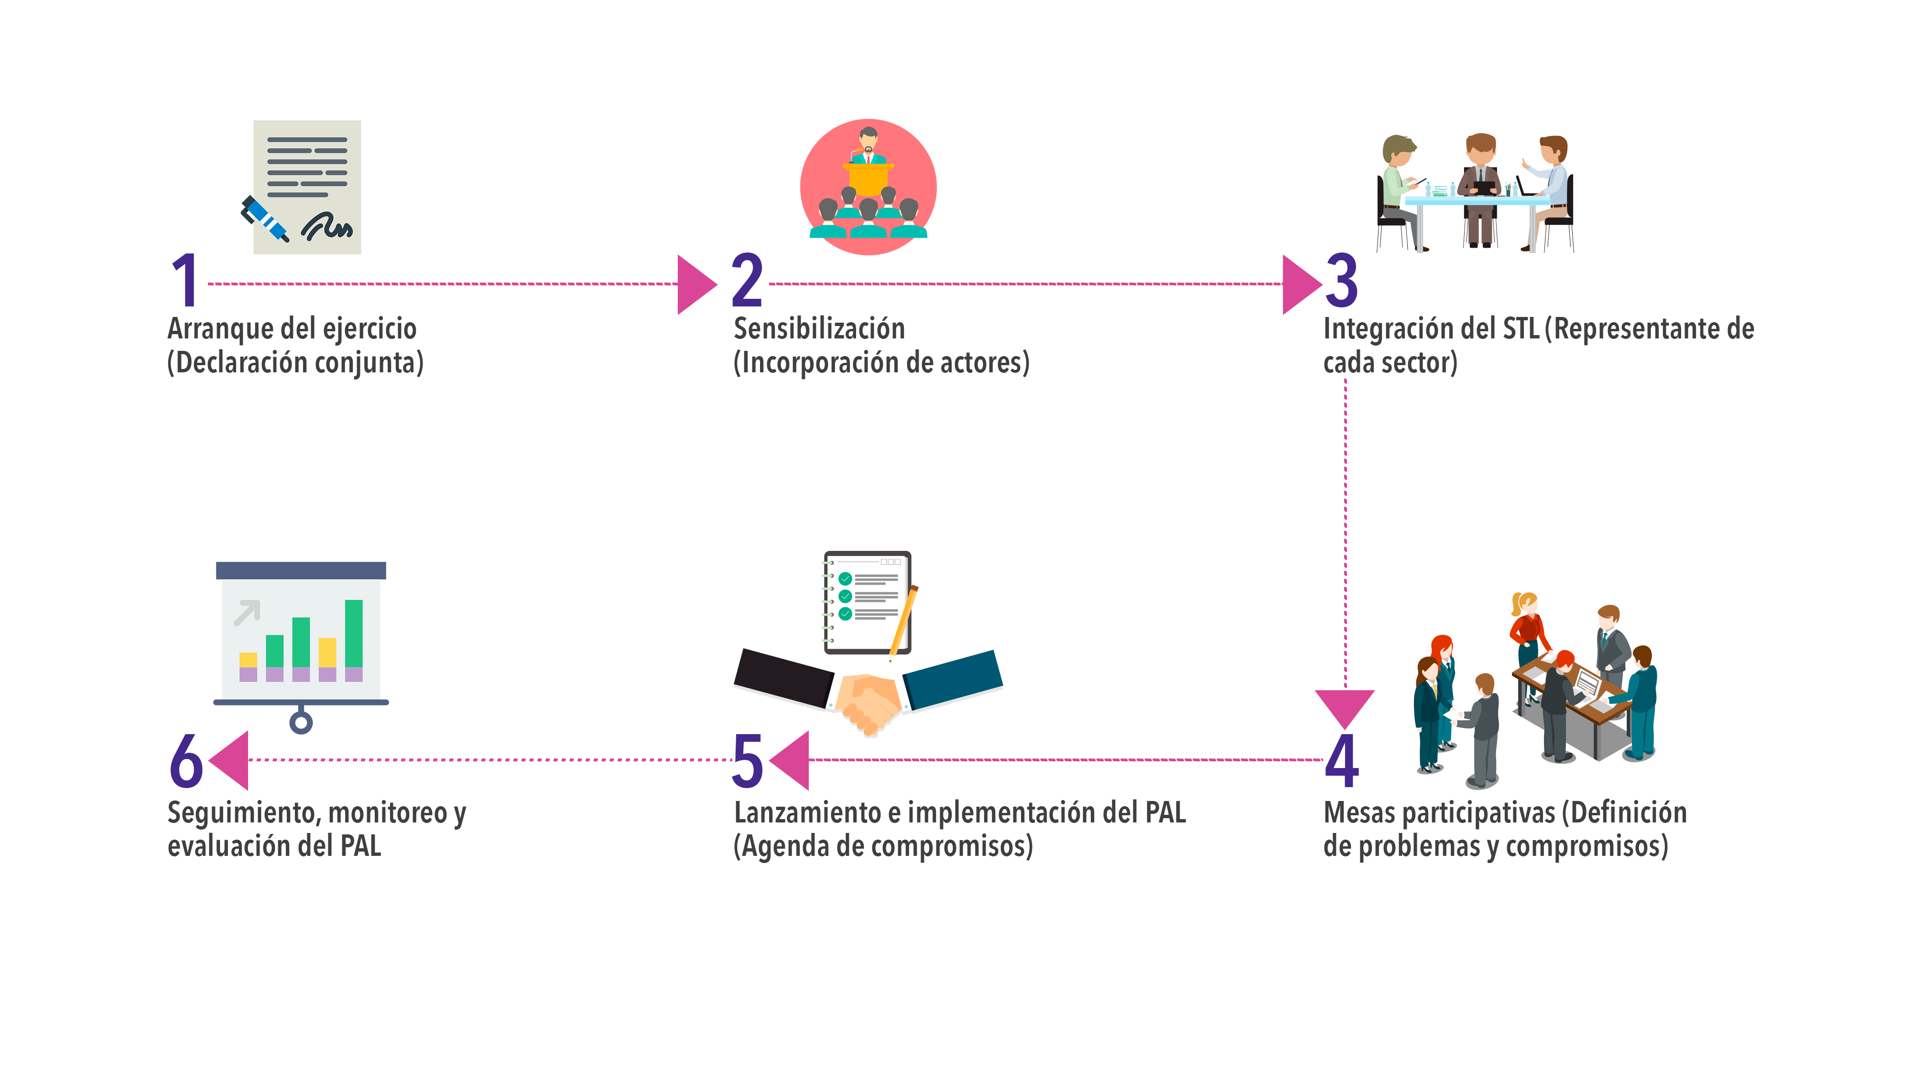
Notes:
De forma muy sintética, se resumen en esta lámina.
La primera como mencionamos los Ejercicios Locales son voluntarios. Lo primero que se necesita es que exista una manifestación de interés por parte de los actores, que digan “YO ME SUMO”. Tres actores: Sociedad civil, gobierno y organismo garante local, que digan efectivamente queremos formar parte y queremos participar.
A partir de ahí, hay una serie de actividades preparatorias que ya explicaré con un poco más de detalle más adelante que tiene que ver con convocatorias, definición de pautas mínimas, generación de acuerdos, que no llevarán a una fase como la que nos encontramos ahora que es sensibilizar y socializar. No solamente los promotores del ejercicios son los que van a poder realizar el ejercicio de gobierno abierto. Lo que queremos es traer de incorporar a más actores de sociedad civil o autoridades que quieran abordar el marco y generar compromisos con este tema.
Después de esto se integra una plataforma de diálogo con representantes de sociedad civil, de gobierno y el órgano garante que se llama Secretariado Técnico Local y este tiene que definir una estrategia de participación ciudadana a través de mesas participativas o de otro tipo de mecanismos de participación ciudadana en las cuales se definan: problemas, agendas, posibles soluciones con compromisos y actividades. Esto es compromisos con nombre y apellido que vaya a implementar alguna autoridad para fomentar la solución a problemas a través de un enfoque de apertura institucional.
Esos compromisos se plasman en un documento público que todos conocen y que será implementado en un periodo que usualmente es de 1 año y a ese plan se le da seguimiento, se monitoriean y se evalúan para saber si efectivamente los compromisos que surgieron de un proceso participativo se están atendiendo, no se están atendiendo, están alcanzando los resultados desdados o no.
Permítanme entonces ir con más detalle, paso a paso de cómo funciona esto.

Slide 3

Notes:
El primer paso como ya lo comenté. Es la manifestación de interés. Esto ya ocurrió en la Ciudad de México.
Hubo un interés por parte de un grupo de organizaciones de la sociedad civil, ciudadanos, de dependencias de gobierno y del organismo garante local para incorporarse en 2016 al ejercicio.
Siguiente-.

Slide 4
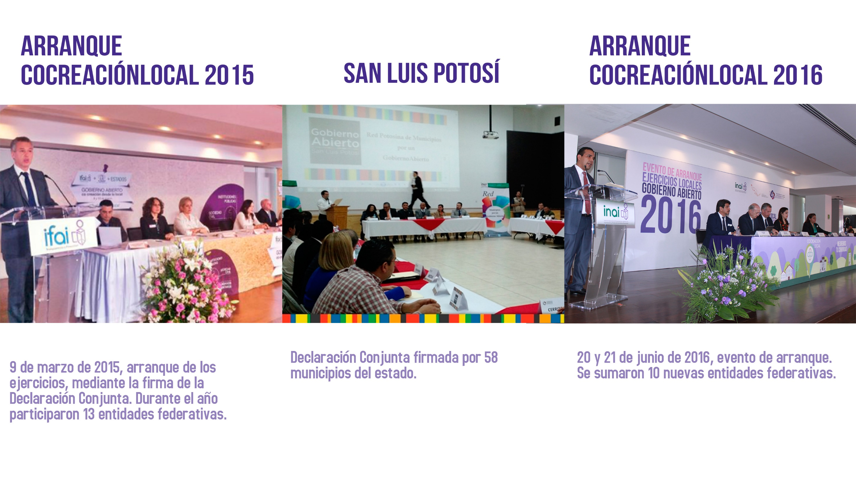
Notes:
De manera simbólica, esta manifestación se hizo latente en el arranque de los ejercicios de Cocreación Local 2016 que se llevó a cabo durante el mes de junio en las instalaciones del INAI y en donde los distintos representantes de ese grupo promotor del ejercicio firmaron la Carta de Manifestación de Interés, firmaron la declaratoria de adhesión al ejercicio, etc.
Esto es más que el Evento Protocolario. Es nuevamente, tenemos interés de entrar y queremos seguir adelante con este ejercicio. Una vez que el ejercicio arranca empiezan a detonarse una serie de actividades previas que resultan importantes.
Siguiente:

Slide 5
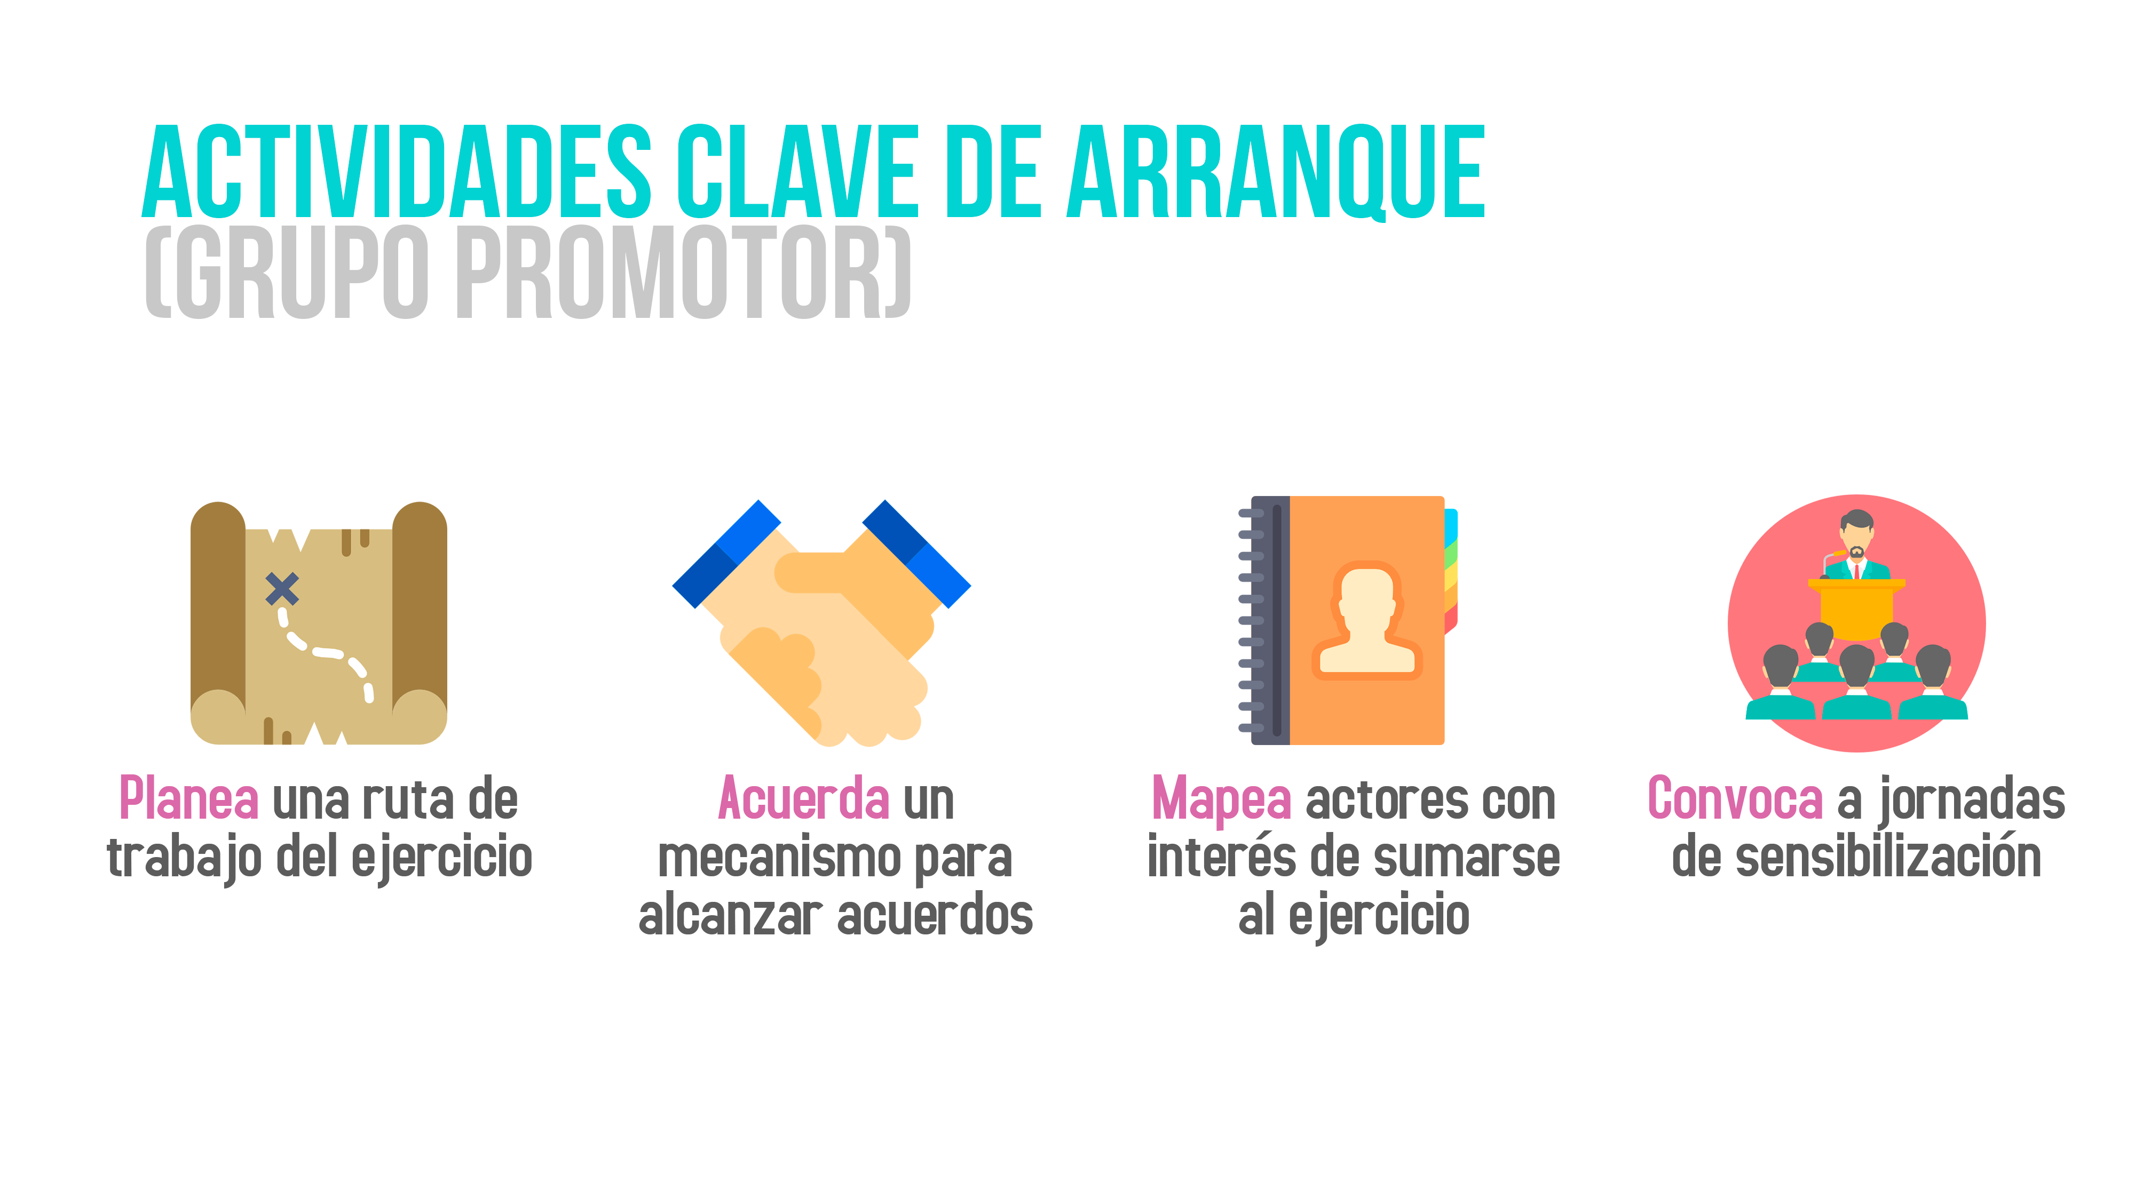
Notes:
Para que comencemos a definir una ruta de trabajo compartida tanto por sector como todo el grupo promotor.
La primera es una ruta de trabajo acerca del ejercicio. Qué vamos a hacer, cómo lo vamos a hacer, cuándo vamos a sensibilizar, a qué otros actores podemos sumar, que sean interesantes o necesarios para subirlos al ejercicio.
Un aspecto muy importante que nuestro parecer es clave para el éxito del ejercicio es: Definir un mecanismos para alcanzar acuerdos.
Es decir, cómo nos vamos a poner de acuerdo todos. Entendiendo que somos diferentes, que pueden existir distintas organizaciones, distitntos actores de gobierno, y entre nosotros o nuestros pares nos puede costar trabajo el diálogo y la toma de acuerdos. En este sentido, tener un pequeño mecanismo para decir: así no reuniremos, así vamos a ir avanzando es muy relevante. Para no detener o entorpecer el ejercicio.
El tercer punto acá es, mapear actores. Que para el caso de la ciudad de México se cuenta con un portal de gobierno abierto alojado en la página del INFODF donde se cuenta con un formato de registro. Cuyo objetivo es precisamente ese: si tienes interés de participar regístrate, súmate y te vamos a ir invitando a formar parte de las acciones del ejercicio.
Ahora bien, los que están registrados son los únicos que pueden participar? No. Si conocen a más organizaciones o quieren sumar a más autoridades o grupos están más que invitados. El punto es identificar qué actores tienen interés y la voluntad de mantenerse a lo largo del ejercicio.
Finalmente ya definidas estas pautas, se convoca a jornadas de sensibilización. Que es justo en lo que estamos ahora. Explicar que es GA, cuáles son los antecedentes, los alcances, cules son los ejercicios. Y es relevante señalar también, que se pueden convocar a tantas sensibilizaciones como sea necesario. Esta es la segunda sensibilización y como antecedente tenemos una sesión dirigida o entregada la Sociedad Civil.

Slide 6

Notes:
Finalmente ya definidas estas pautas, se convoca a jornadas de sensibilización. Que es justo en lo que estamos ahora. Explicar que es GA, cuáles son los antecedentes, los alcances, cuáles son los ejercicios. Y es relevante señalar también, que se pueden convocar a tantas sensibilizaciones como sea necesario. Esta es la segunda sensibilización y como antecedente tenemos una sesión dirigida o entregada la Sociedad Civil.
El mensaje importante que me gustaría transmitir es que siempre estaremos abiertos para tener las charlas de sensibilización que sean necesarias. Es una parte sustantiva de nuestro trabajo explicarles de qué va esto.

Slide 7
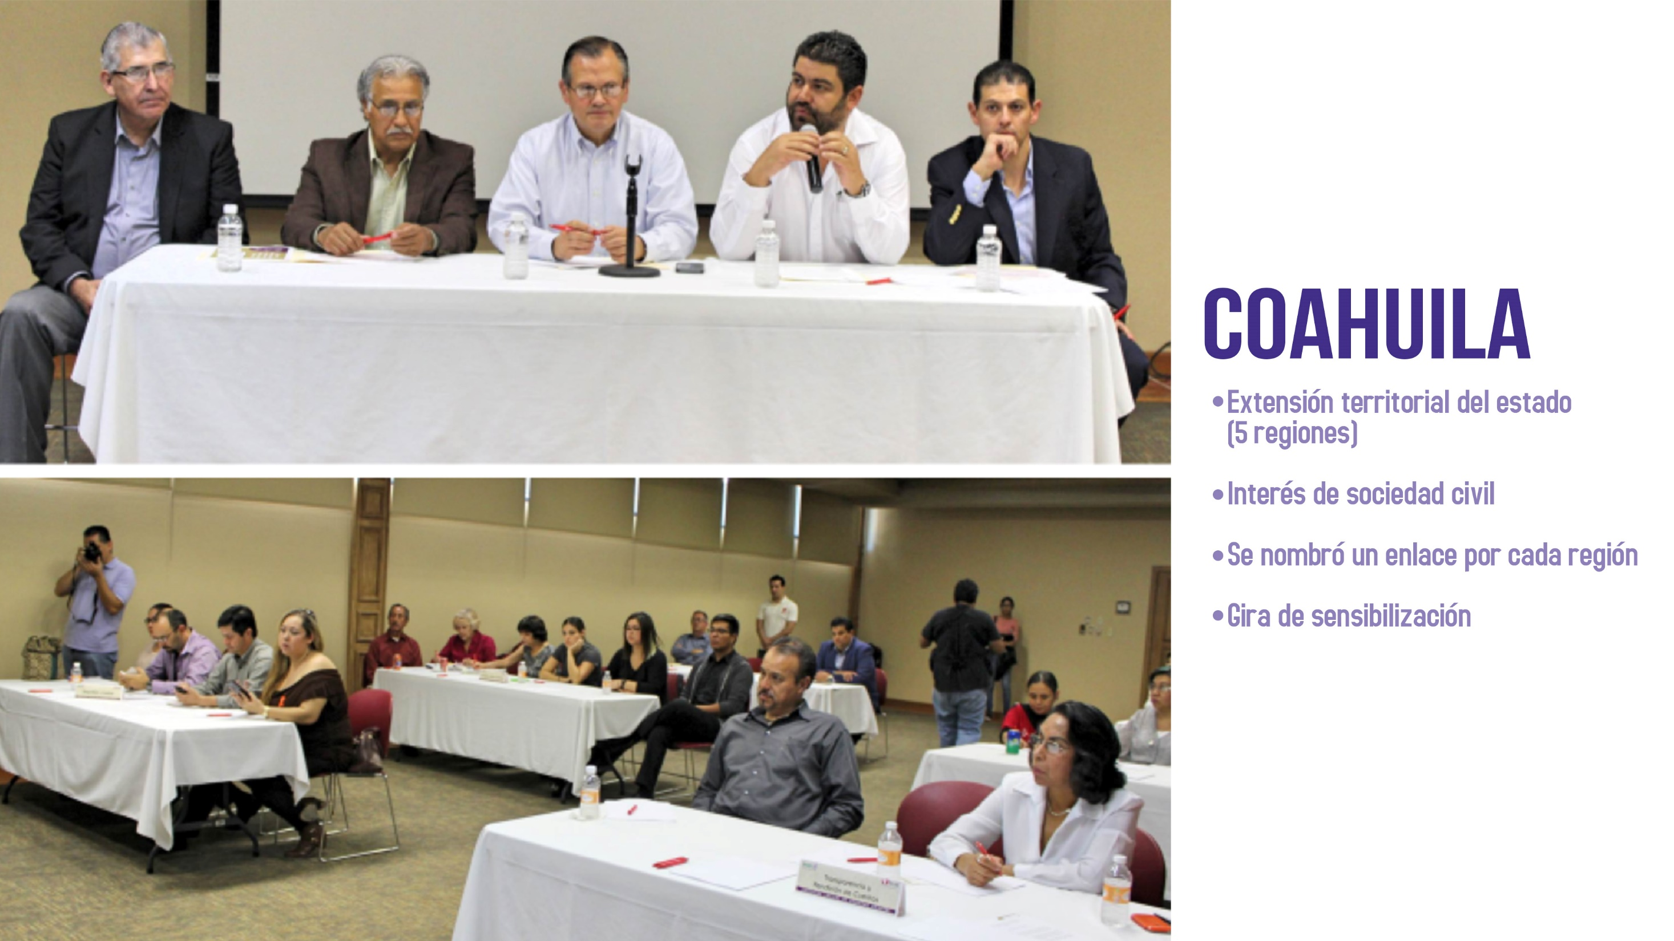
Notes:
La forma en que se sensibiliza, varía mucho de la entidad federativa y del contexto. Por ejemplo en Coahuila y recientemente en Sonora realizamos jornadas en regiones del Estado. En Coahuila fuimos a 5 regiones del estado en Sonora en tres. La idea es generar interés en las personas. Que la gente conozca el modelo, el ejercicio y que a partir de ahí surjan las personas que quieran sumarse al ejercicio. Ya sean sociedad civil o gobierno.
El ejercicio de socialización no acaba aquí. Empieza aquí y si hay más interés se puede continuar.

Slide 8
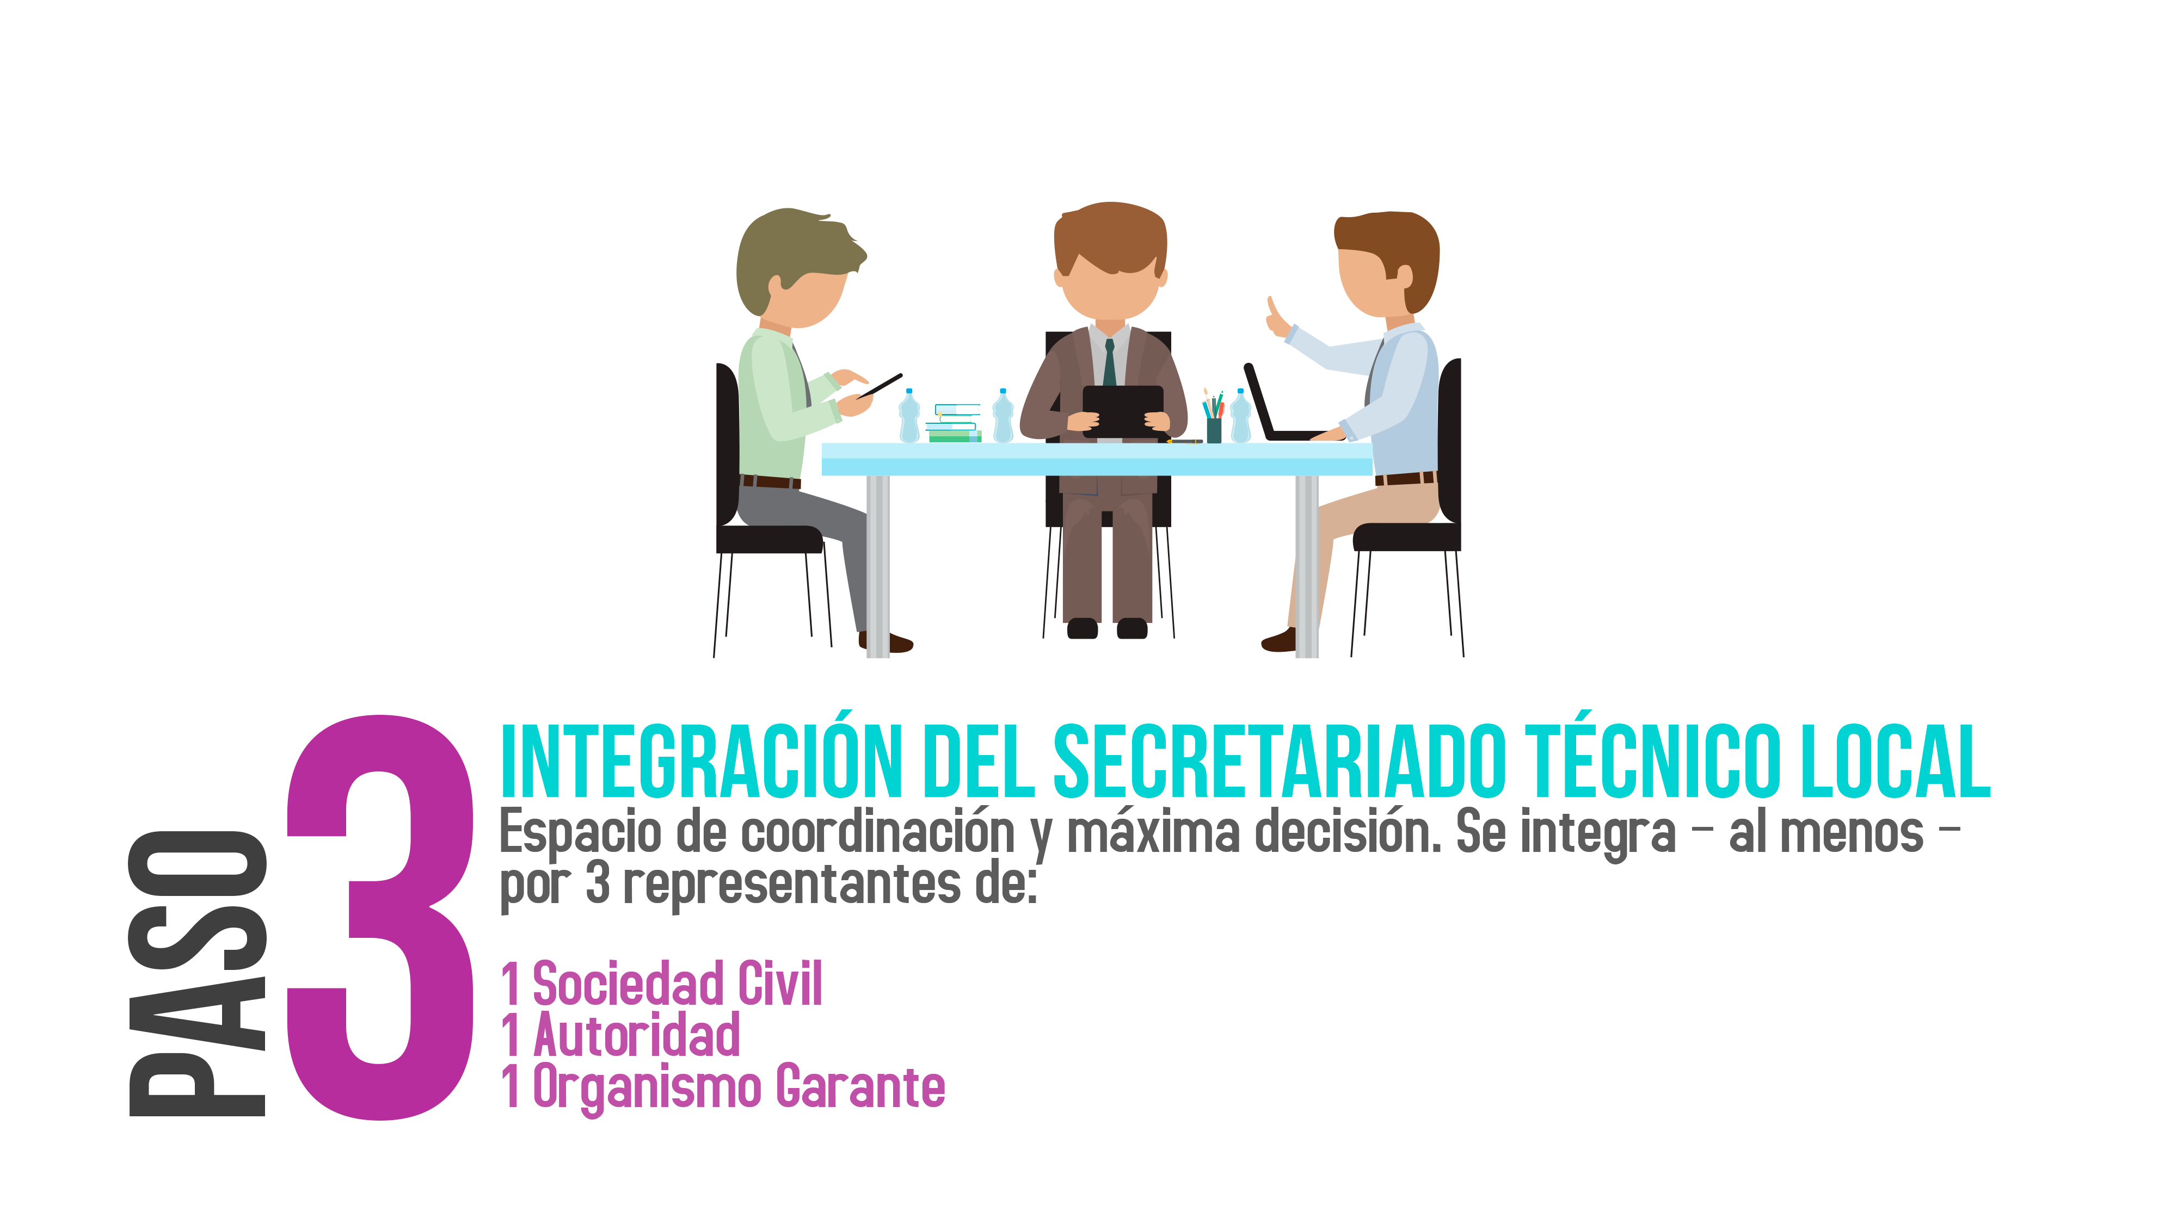
Notes:
Ya que se atraviesa por este paso, el primer producto o hito clave del ejercicio de GA es:
La integración del Secretarido técnico Local. Qué es el secretariado.
Es un espacio de coordinación en donde representantes de SC de Gobierno y del OG van a tomar decisiones sobre el desarrollo del ejercicio.
Son decisiones operativas de cómo vamos a conducir el proceso de participación para construir gobierno abierto, cuáles son las agendas más relevantes, cómo vamos a difundir GA dentro de la localidad, etc.
Es un espacio de representación. Ojo muy importante. El hecho que el STL se integre por algunas organizaciones o ciertas autoridades, no significa que son las únicas que pueden participar. Es un representante operativo, logístico que va a facilitar el ejercicio y que a partir del acuerdo de tres actores, se define el avance de las actividades.
De manera indicativa más o limitiativa, nosotros sugerimos que dentro del STL exista un representate de SC, 1 de la Autoridad y 1 del OG.
Esta sugerencia se hace porque a nivel federal así funciona. El STT asociado a la Alianza por el Gobierno Abierto. Hay un representante de SC que ahora es Artículo 19, tenemos un representante del Gob. Federal que es la Presidencia de la República y otro más del organismo garante que es INAI.

Slide 9
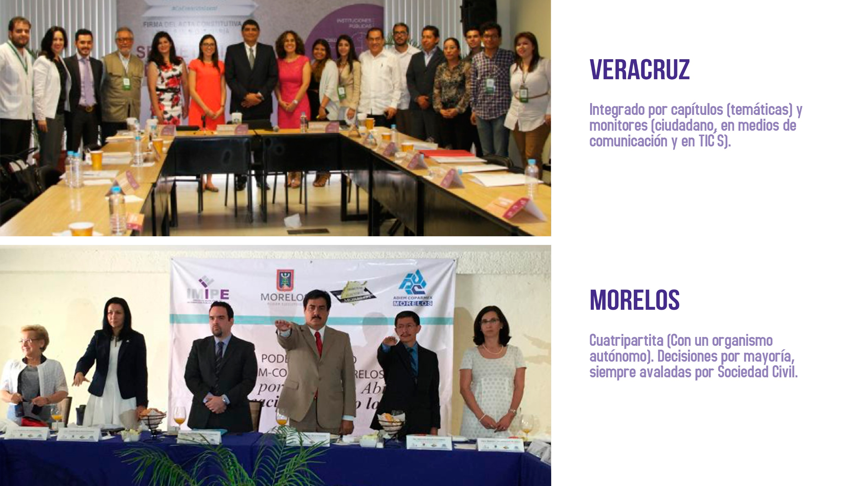

Slide 10
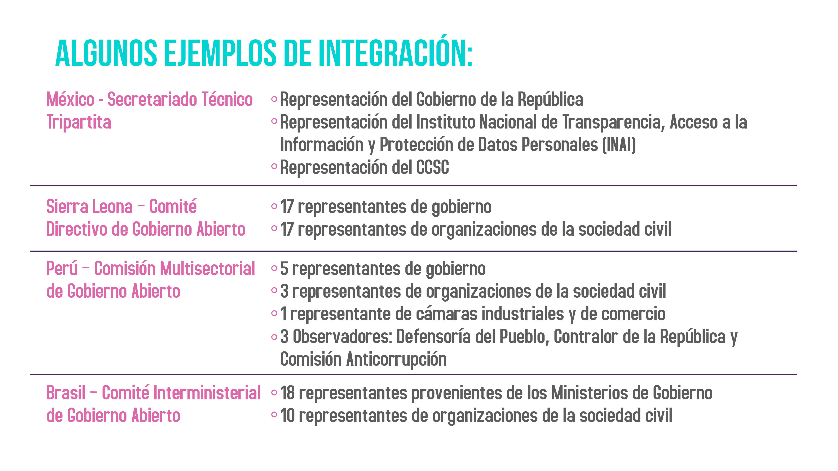

Slide 11
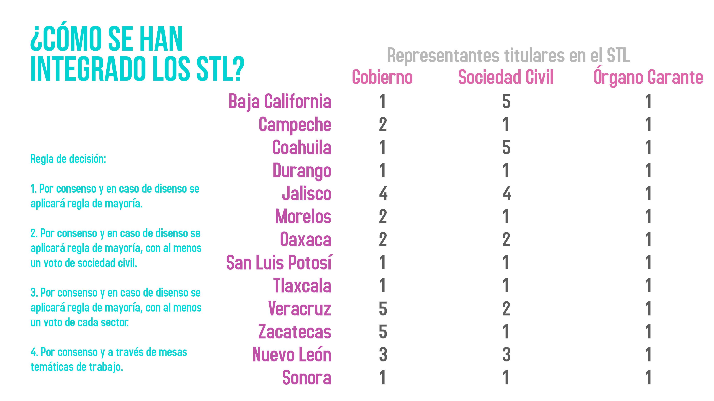

Slide 12
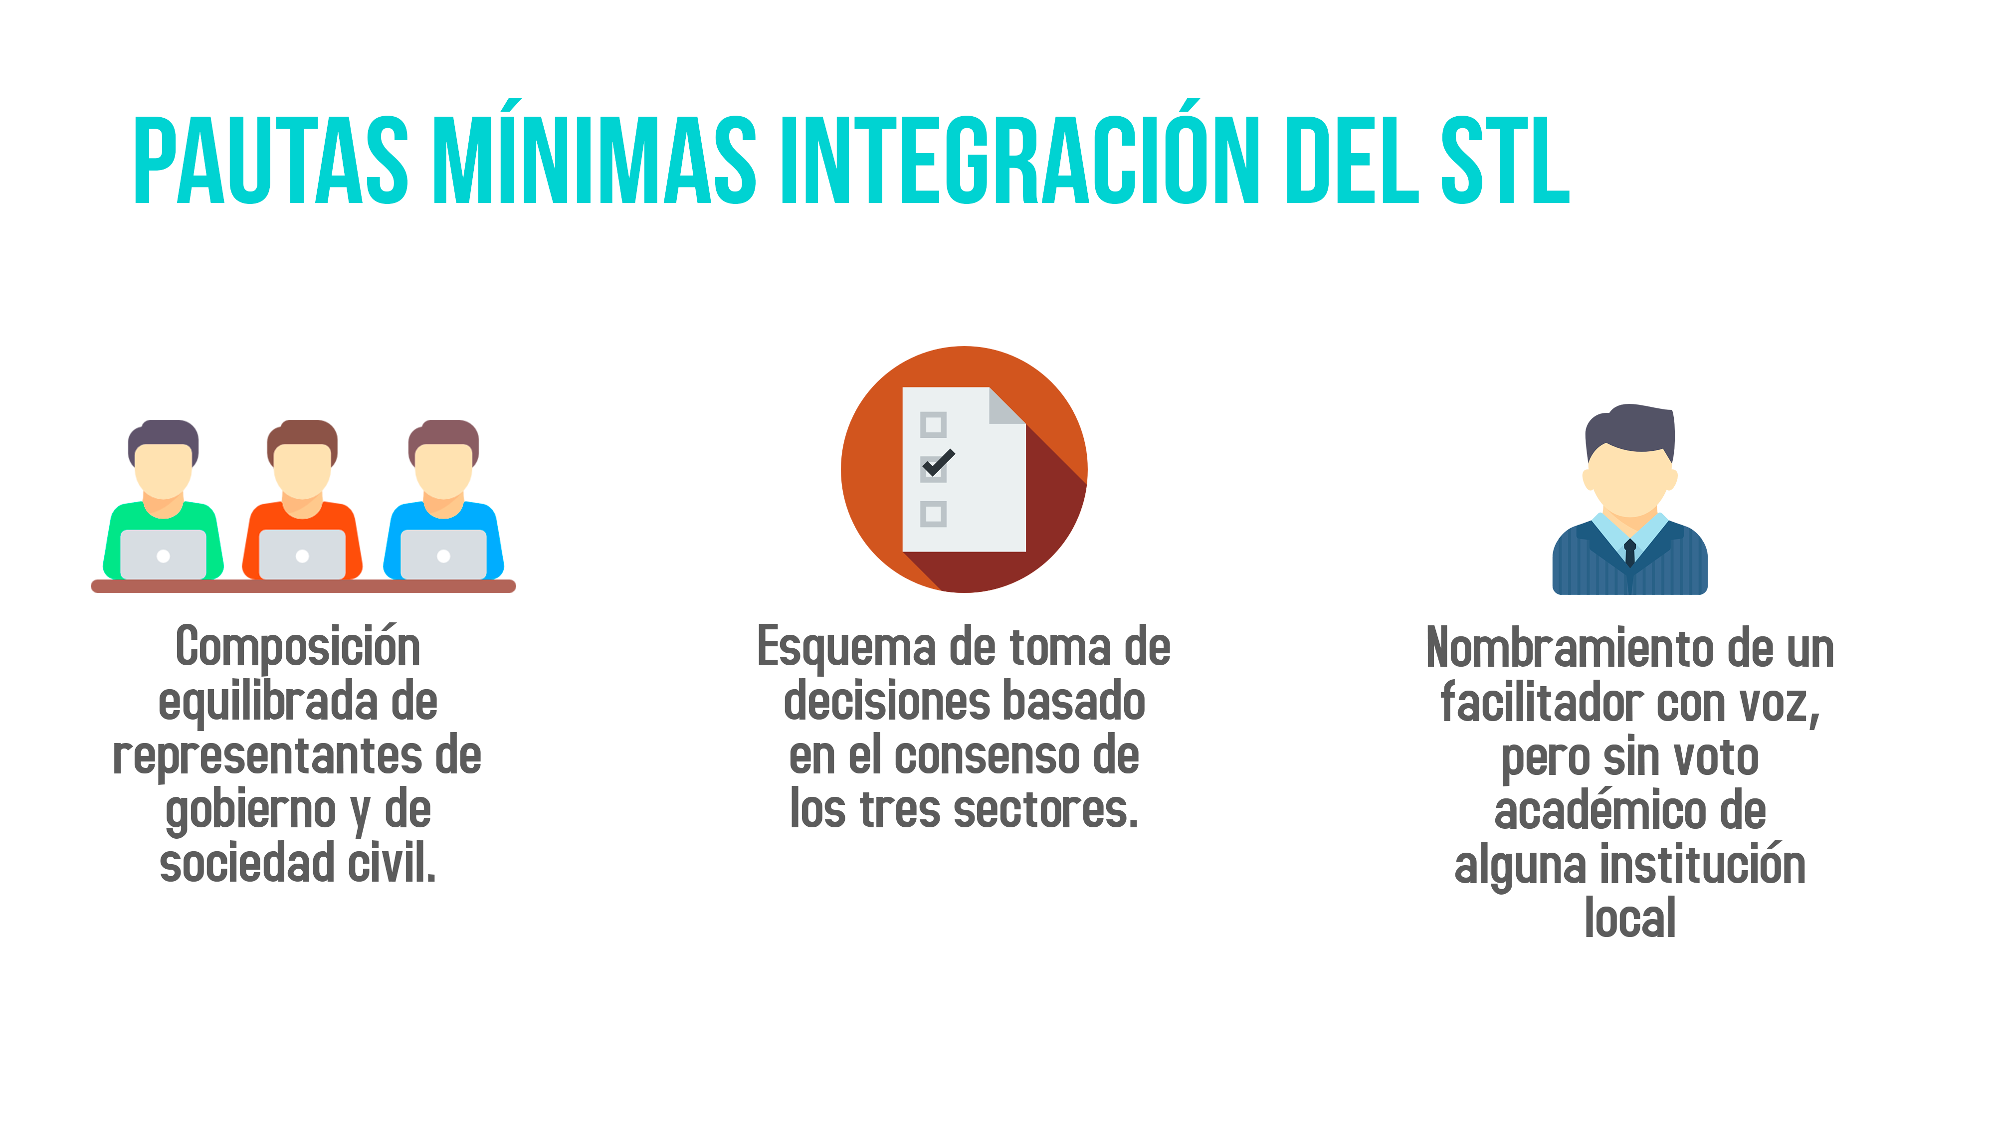
Notes:
El primero es que haya una composición equilibrada entre autoridades y sociedad civil. Si hay 5 representantes de la autoridad, una buena práctica sería que existieran 5 integrantes de Sociedad Civil. Sino se puede hacer así si puede ver en la tabla anterior podemos ver algunos casos donde no está de esta forma.
La regla acá es entonces el proceso de toma de decisiones. Sino termina siendo equilibrado lo que buscaríamos es que las decisiones que se tomen en el seno del secretariado, estuvieran fundadas en el consenso de al menos un representante de los 3 sectores. Para evitar prácticas de mayoriteo. Esta puede ser una solución adecuada para evitar que esté desbalanceada la mesa.
Finalmente, en términos operativos el requerimiento de selección de un facilitador que suele ser una académico local. Que tiene voz, no tiene voto y ayuda mucho en las cuestiones logísticas del STL. Cuando tener la reunión, armar la minuta, dar seguimiento a los acuerdos, conovar a los actores, etc. Él facilita que las reuniones se lleven acabo y dar seguimiento a los acuerdos.

Slide 13
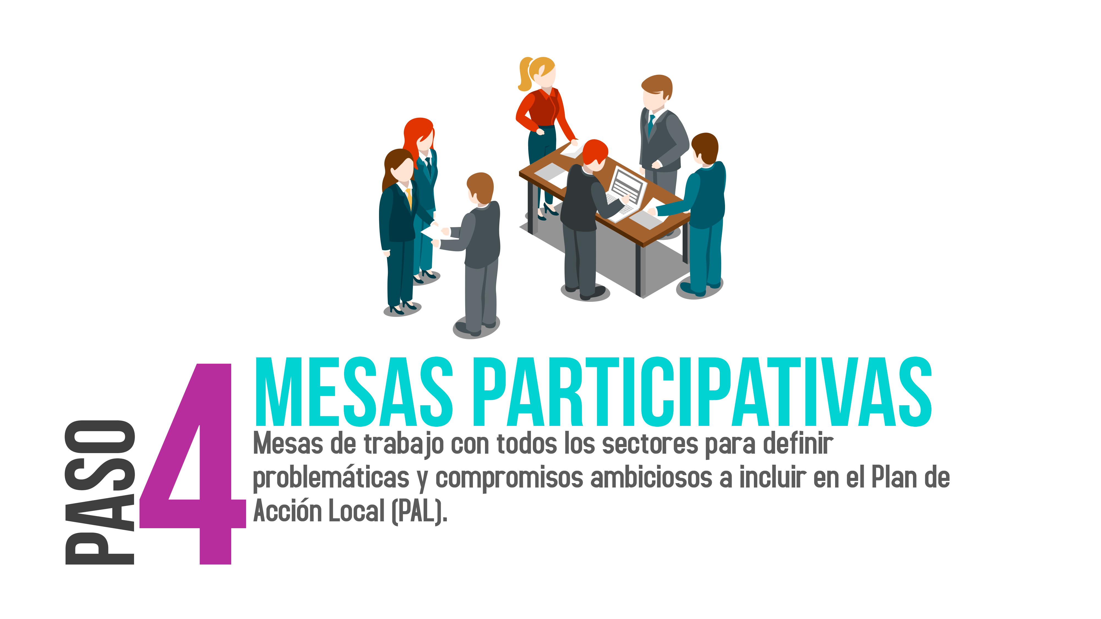
Notes:
Derivado del Secretariado lo que se tiene que detonar es un proceso de participación en el que se traten de conjugar demandas de la sociedad civil en temáticas concretas, con ofertas y respuestas de gobierno.
Esta es una de las labores centrales del STL. Es decir, articular este proceso de participación en el que se conjunte la Sociedad civil con las autoridades que estén dispuestos a dar soluciones.

Slide 14
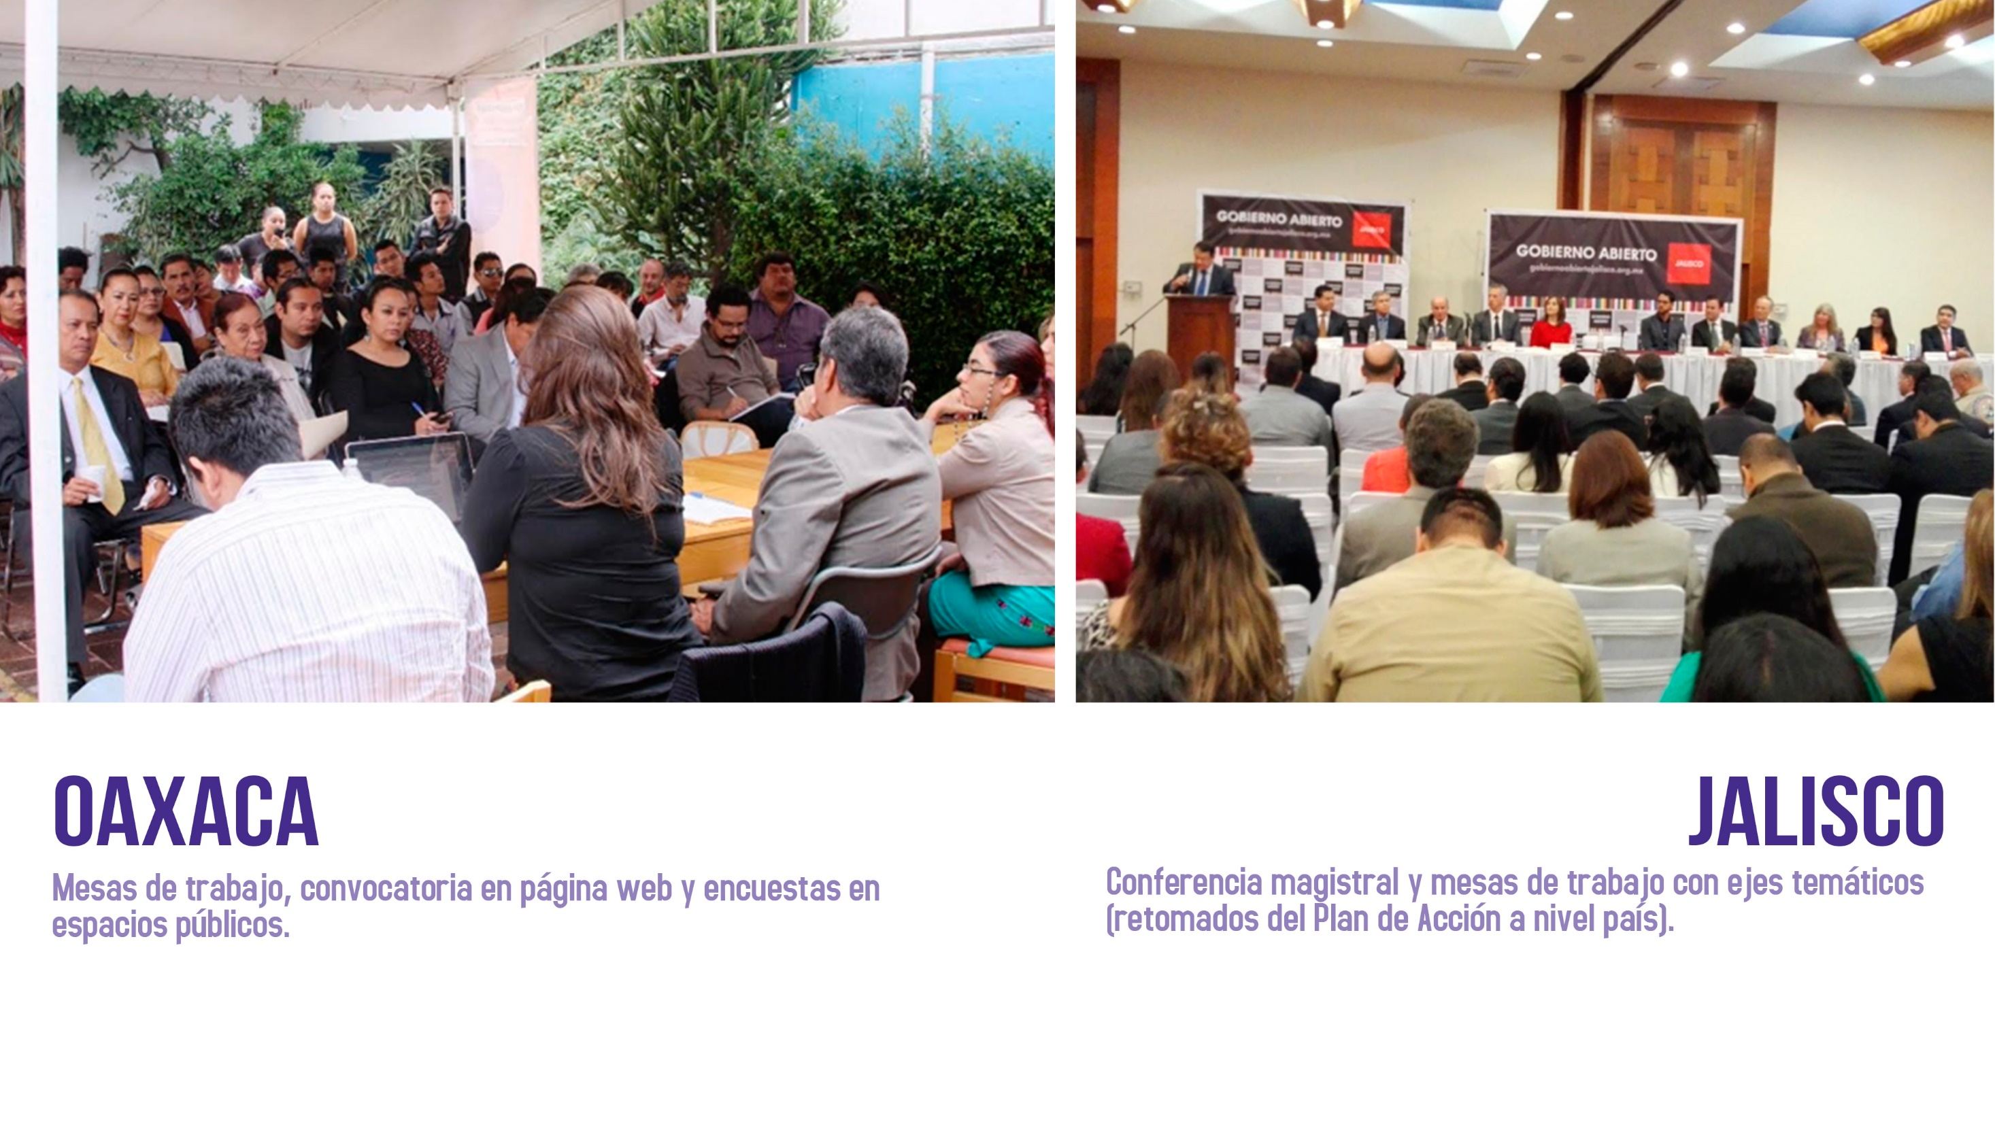
Notes:
A partir de realizar una encuesta comenzaron a identificar temáticas, que le interesaban a la población. A partir de ahí articularon mesas de trabajo donde fueron definiendo posibilidades de solución a partir del uso de las TICs.
En Jalisco ahora están en el proceso de elaboración del Plan de Acción. Se elaboró a través de una consulta pública también en línea. Se tuvo recientemente un foro abierto con conferencistas de distitntos sectores para articular acá una agenda muy alineada con los temas definidos del plan de acción nacional. Así están también en un proceso de sensibilización en regiones del estado y en mesas de trabajo que le permitirá construir el plan de acción. El mecanismo para llegar a esto es muy variado.
Esta es la parte importante del STL. Es decir, coordinar los espacios, definir las temáticas derivado de las discusciones y al final cumple con una función que es recolectar toda la información derivada de este proceso participativo, acrodarlo con una serie de acciones que se traduzcan en compromisos puntuales.

Slide 15
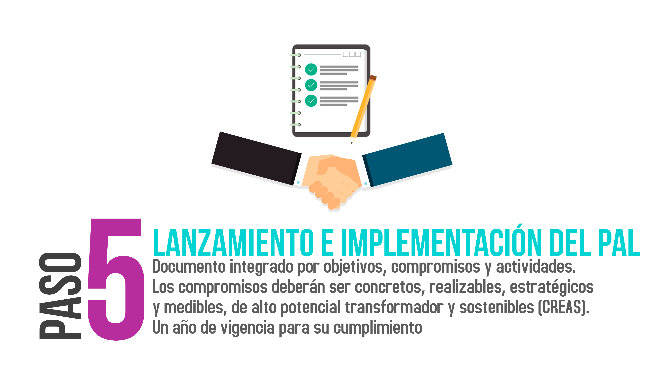
Notes:
Esto se pone en un solo documento, se generar actividades y compromisos. Lo de menos es el acto protocolario donde se presenta el plan de acción

Slide 16

Notes:
Actualizar lámina

Slide 17
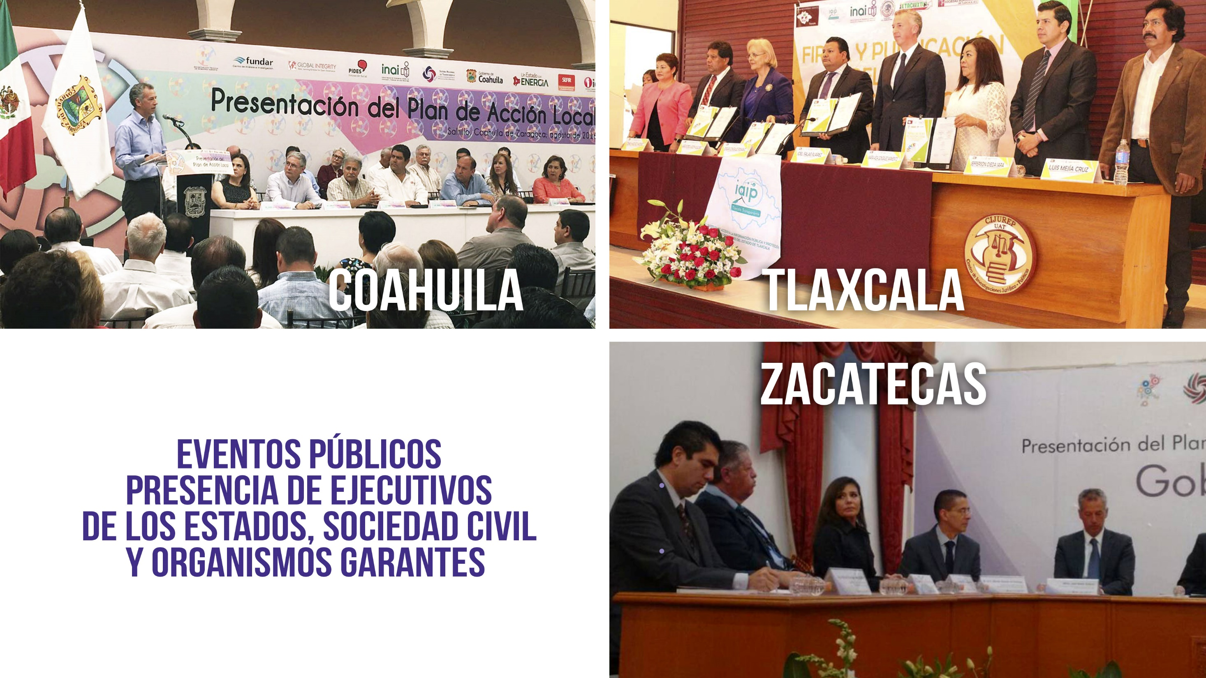

Slide 18
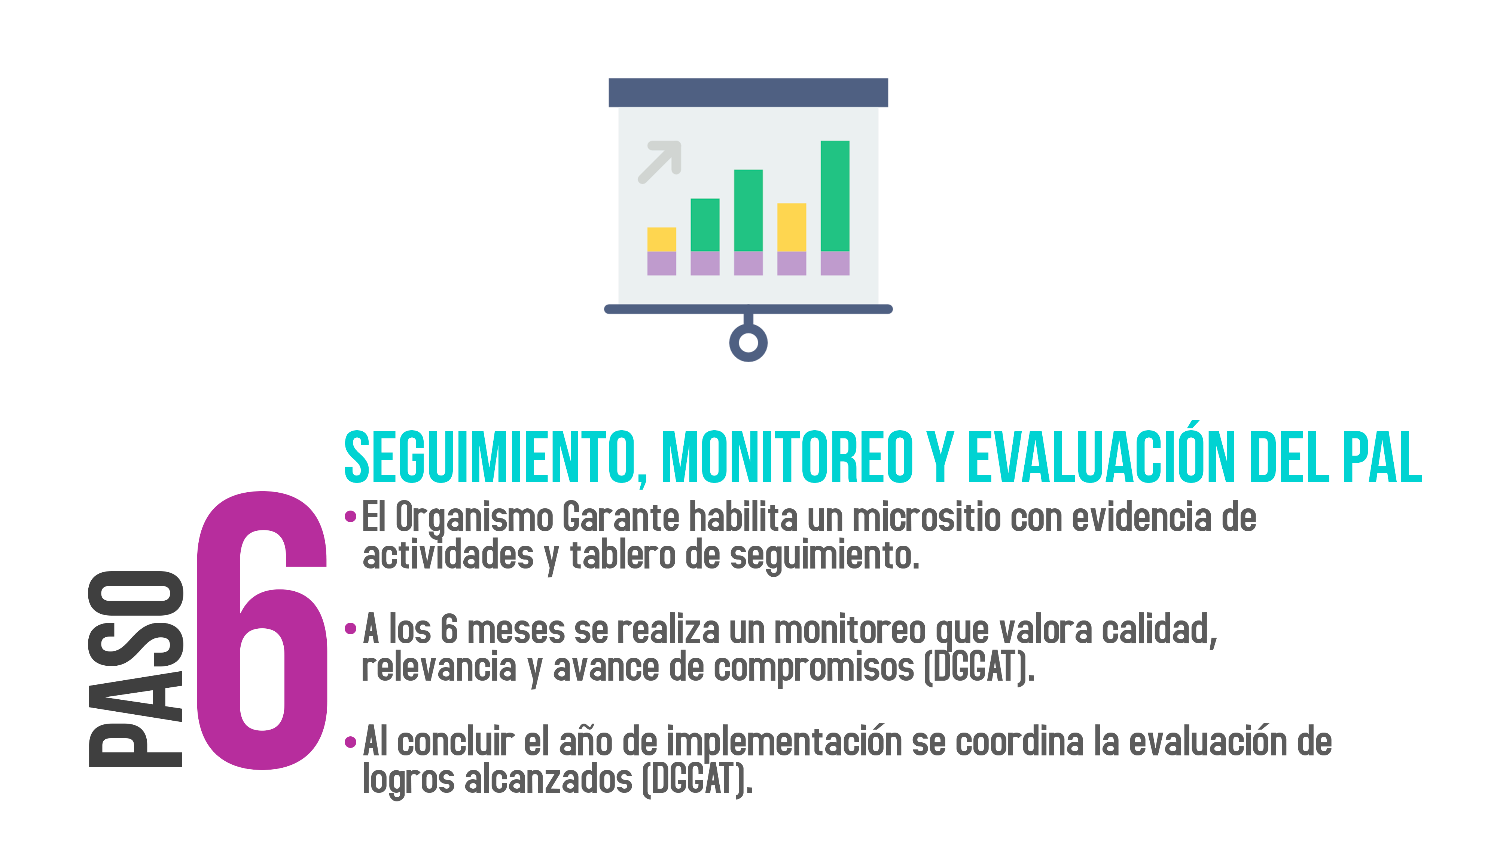
Notes:
Por útlimo, ya que está el Plan de Acción y lo compromisos definidos es la implementación y la concreción.
Trabajo importante de SC para hacer efectivo el cumplimiento.

Slide 19
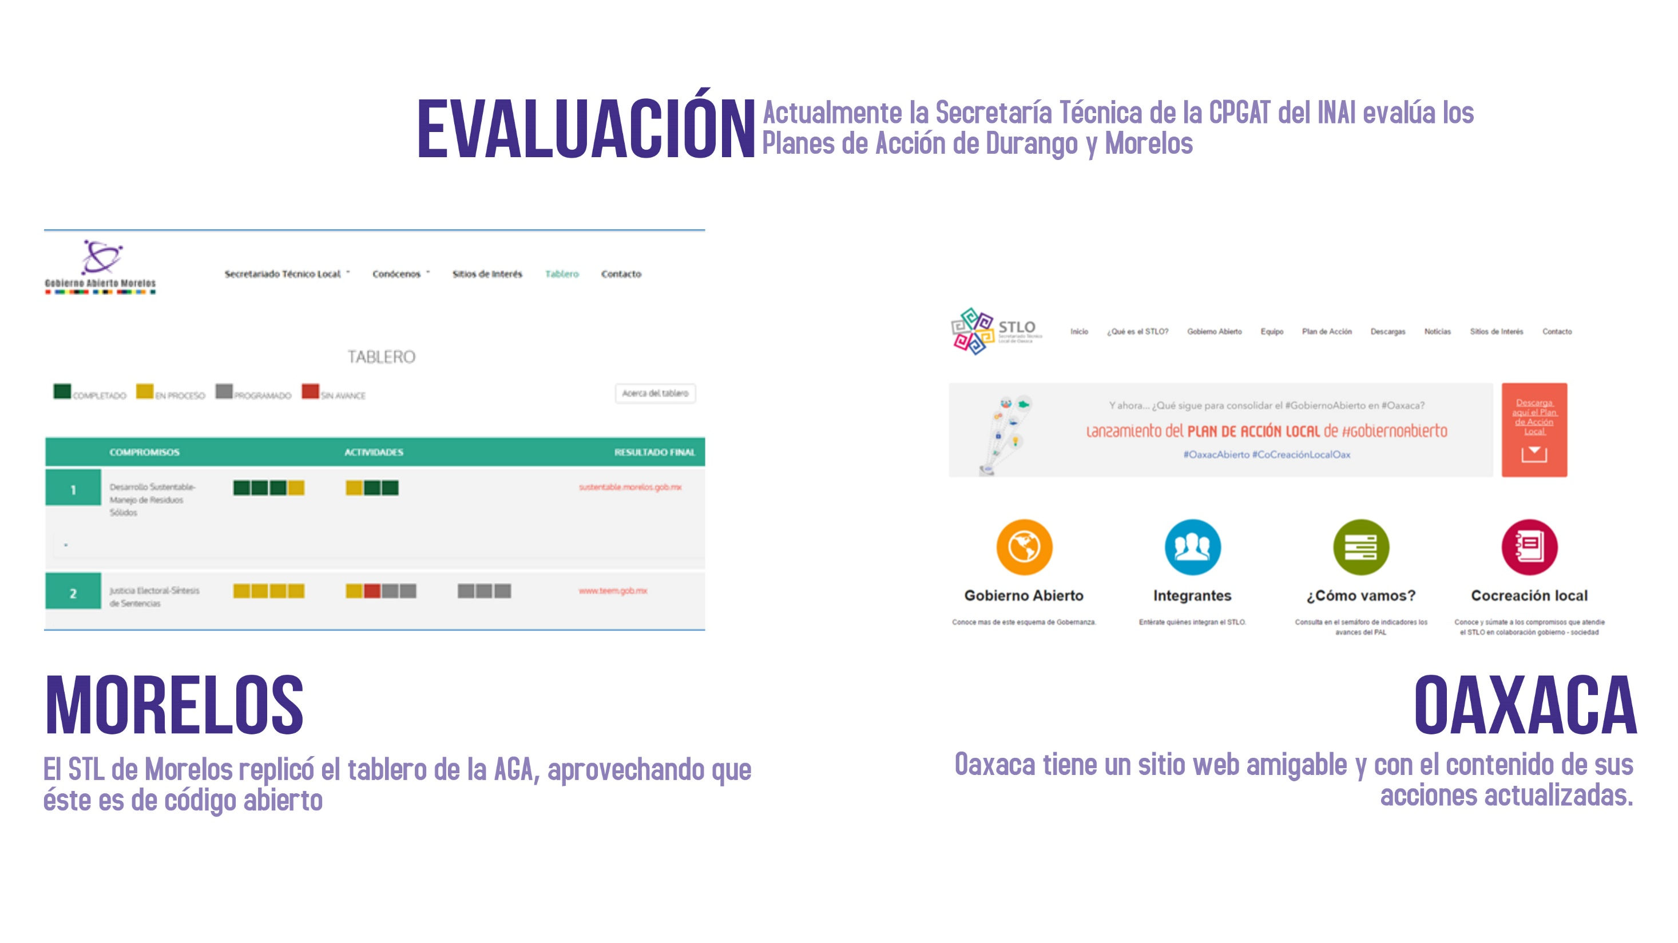
https://www.youtube.com/watch?v=aBySuJcccA4
Notes:
+Ultimo paso es dar seguimiento, es decir buscar el monitoreo y después realizar una evaluación.
Son compromisos graduales que busque la generación de espacios de colaboración.

Slide 20
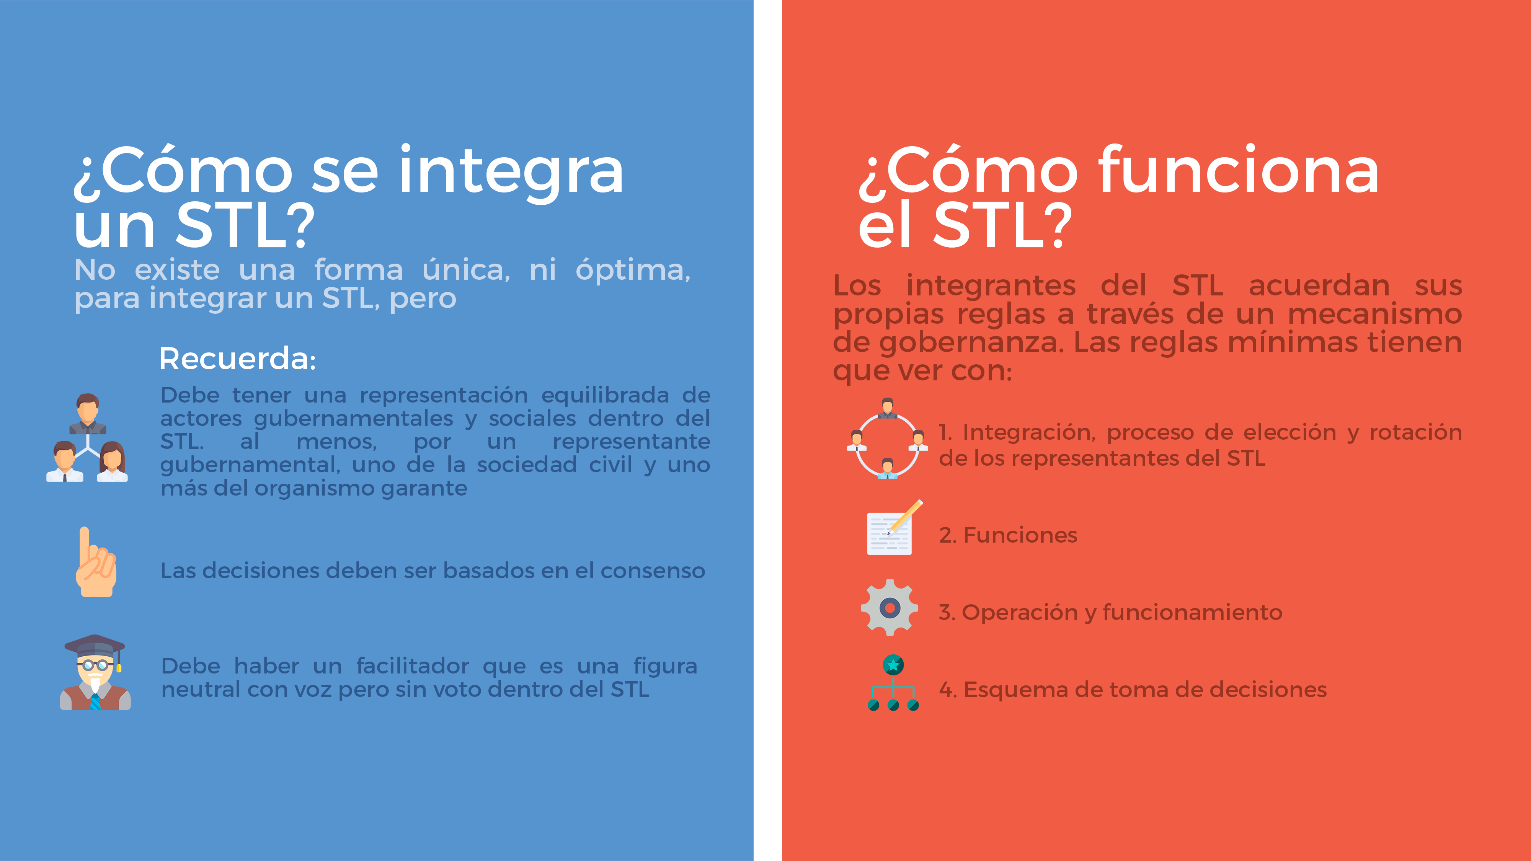

Slide 21
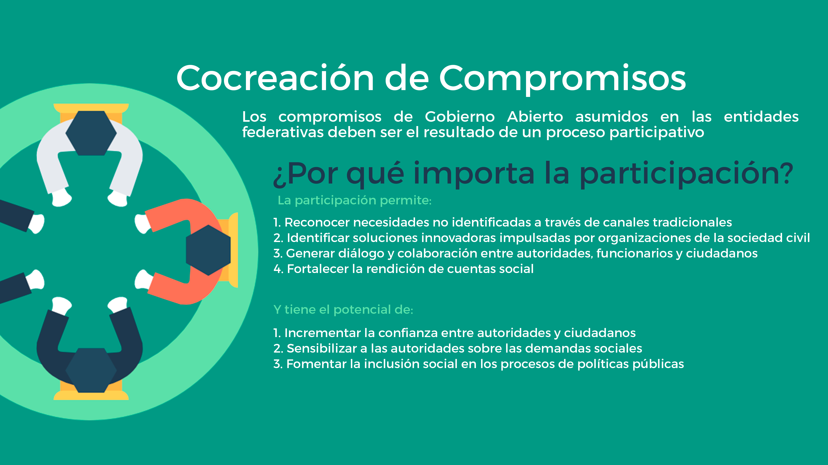

Slide 22
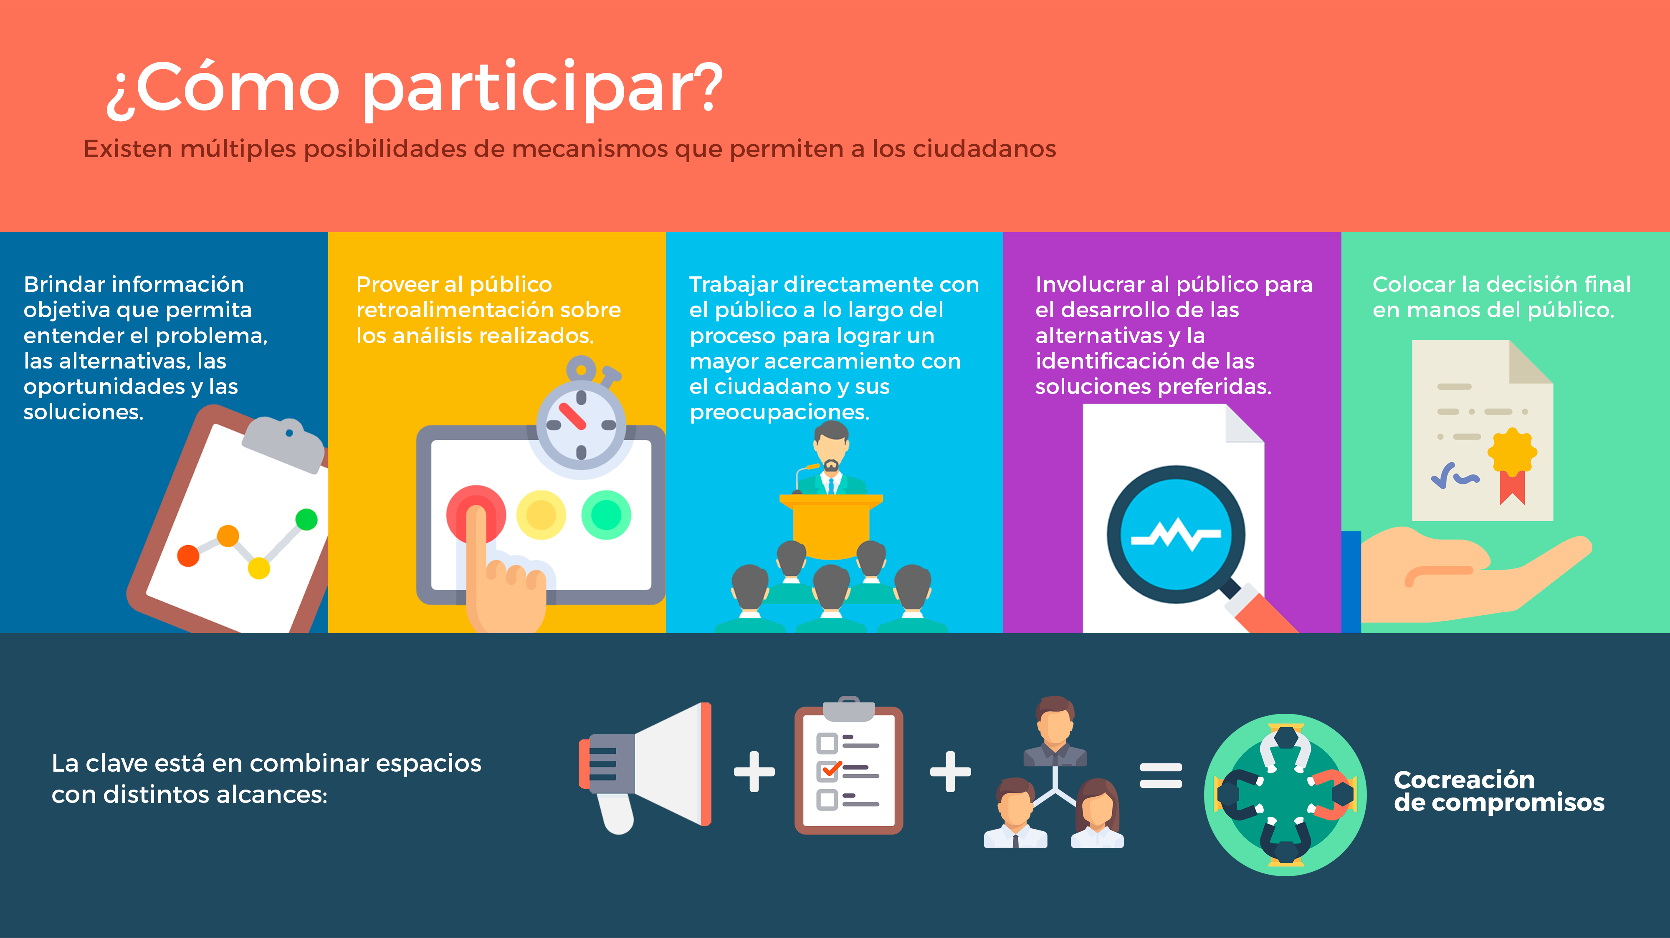

Slide 23
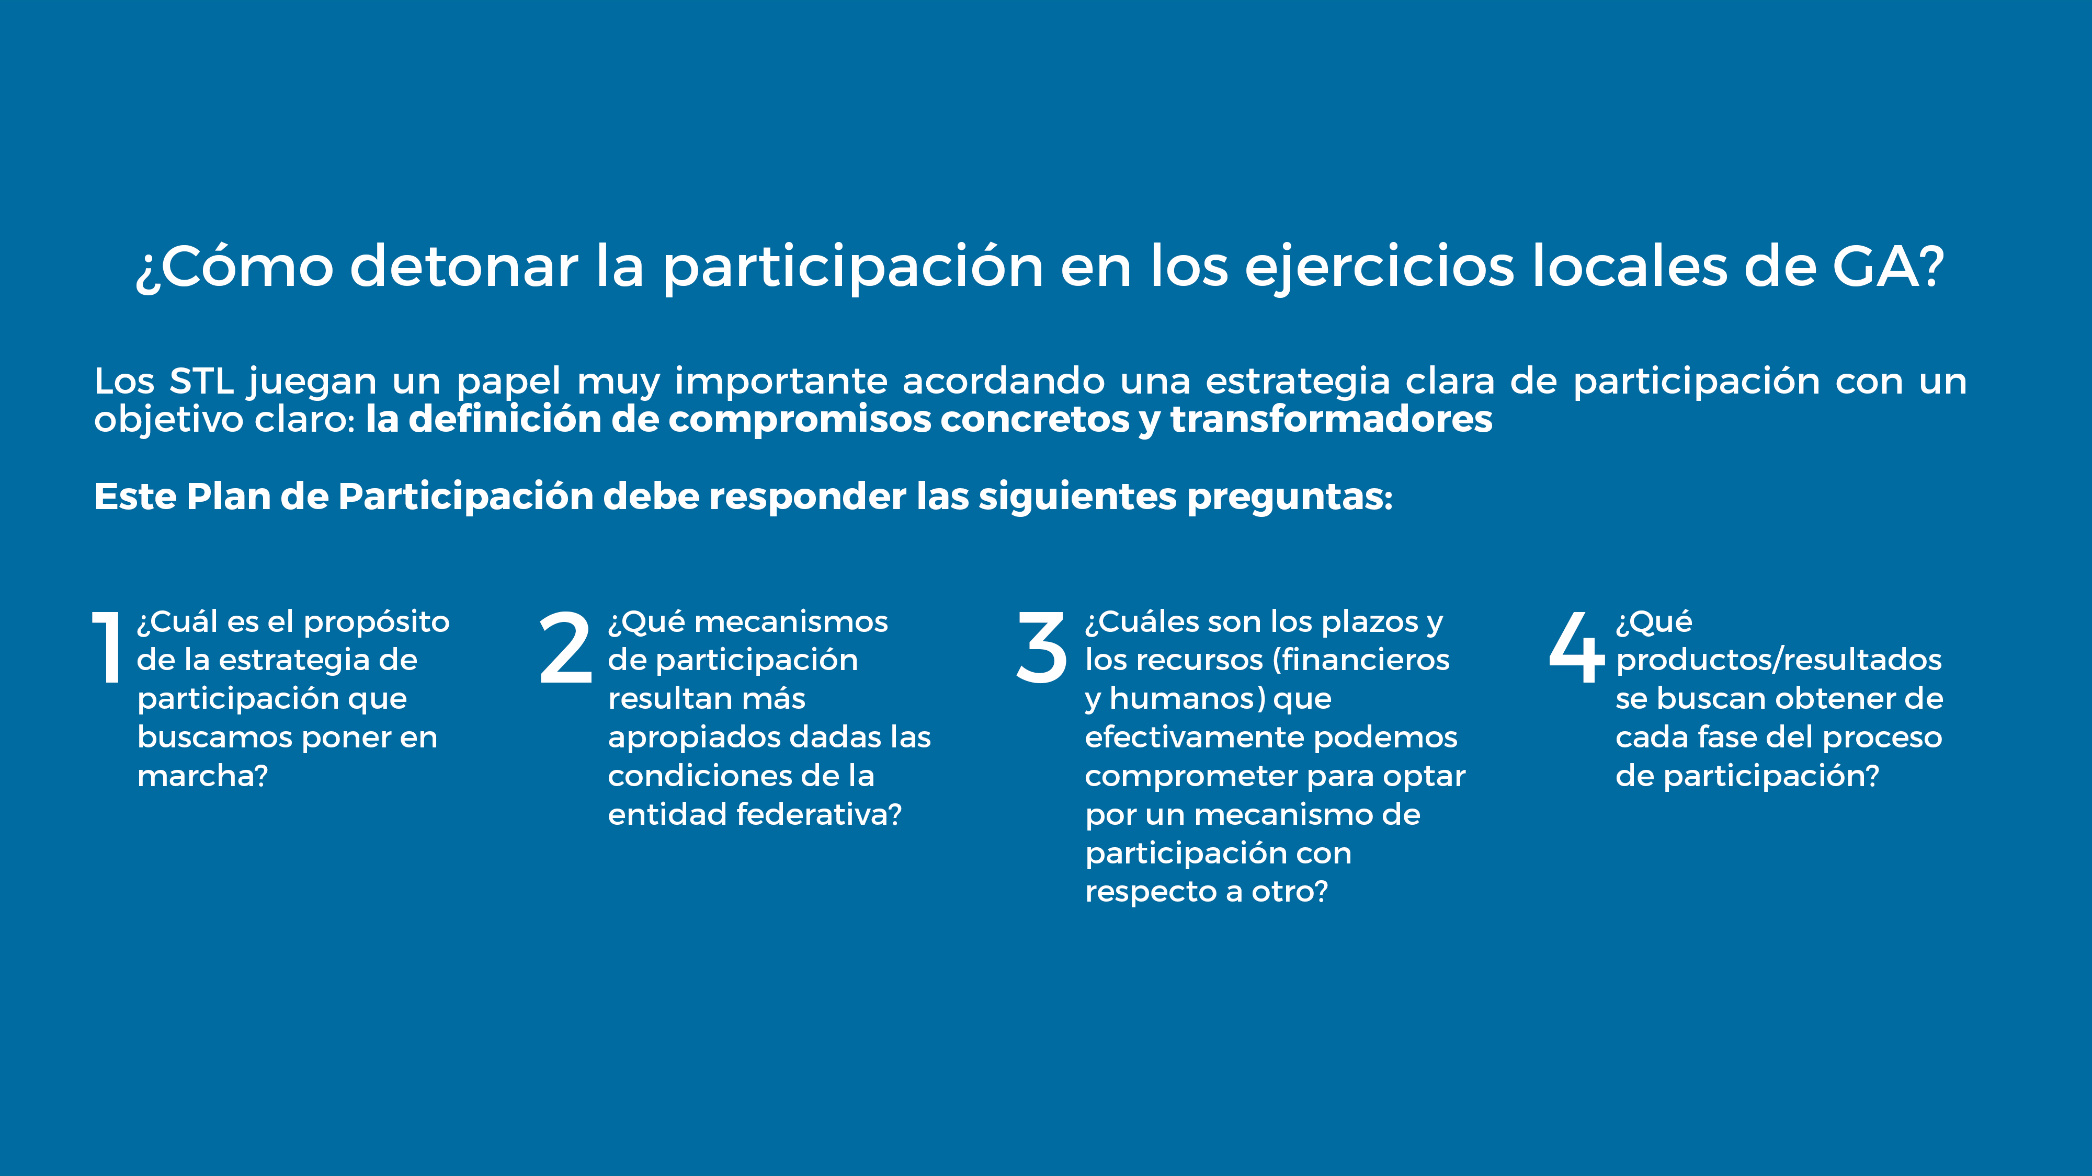

Slide 24


Slide 25


